Slide 2



CHECKLIST TỰ ĐÁNH GIÁ TRƯỚC KHI NỘP
TÊN CHỦ ĐỀ:
Ý tưởng của nhóm thuộc chủ đề nào trong các nhóm sau?
AI - Dự báo & Tri thức
Humanoid & Robot
Data - Chuẩn hóa & Khai thác
CÂU HỎI | TRẢ LỜI
1. Trình bày điểm mới, đột phá so với các giải pháp truyền thống?
2. Ý tưởng này đang giải quyết vấn đề gì tại Denso?
3. Phương pháp/công cụ áp dụng và thời gian thực hiện dự án?
4. Ý tưởng này mang lại hiệu quả gì? Cho số liệu.
5. Khả năng mở rộng, triển khai ngang của dự án là gì (trong nội bộ Denso hoặc các nhà máy khác)?
6. Nhóm đã có những kiến thức hoặc kinh nghiệm nào giúp thực hiện giải pháp?
Final pitch message
[Viết một câu chốt: Nếu được chọn, giải pháp của đội sẽ giúp DENSO ... bằng cách ... với KPI mục tiêu ...]
DENSO Factory Hacks 2026 | Submission Template
Notes:
[Sources]
- Existing template structure from Denso Hack_Presentation Template.pptx provided by user.
- Visual on this slide was generated with Microsoft Copilot.

Slide 3
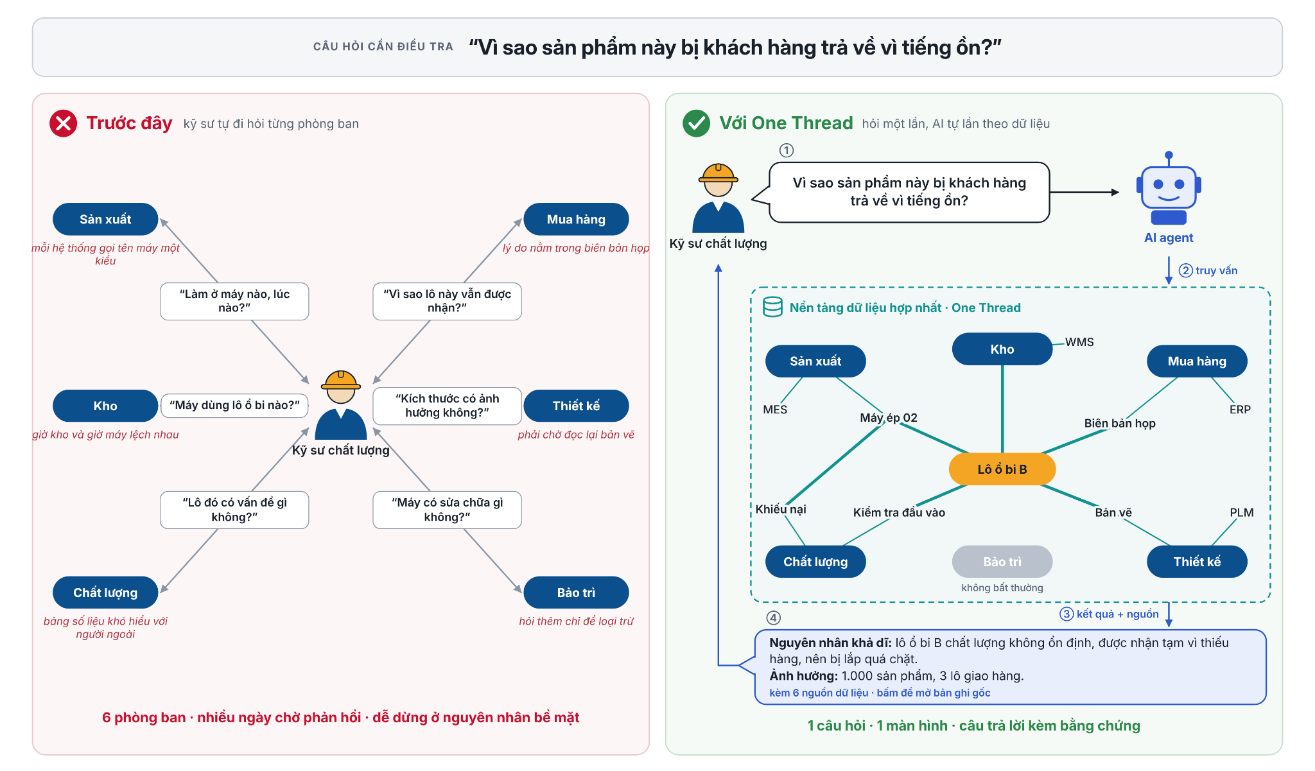
GIỚI THIỆU TEAM
Notice:
Trình bày năng lực thực tế, kinh nghiệm của đội thi.

Slide 4
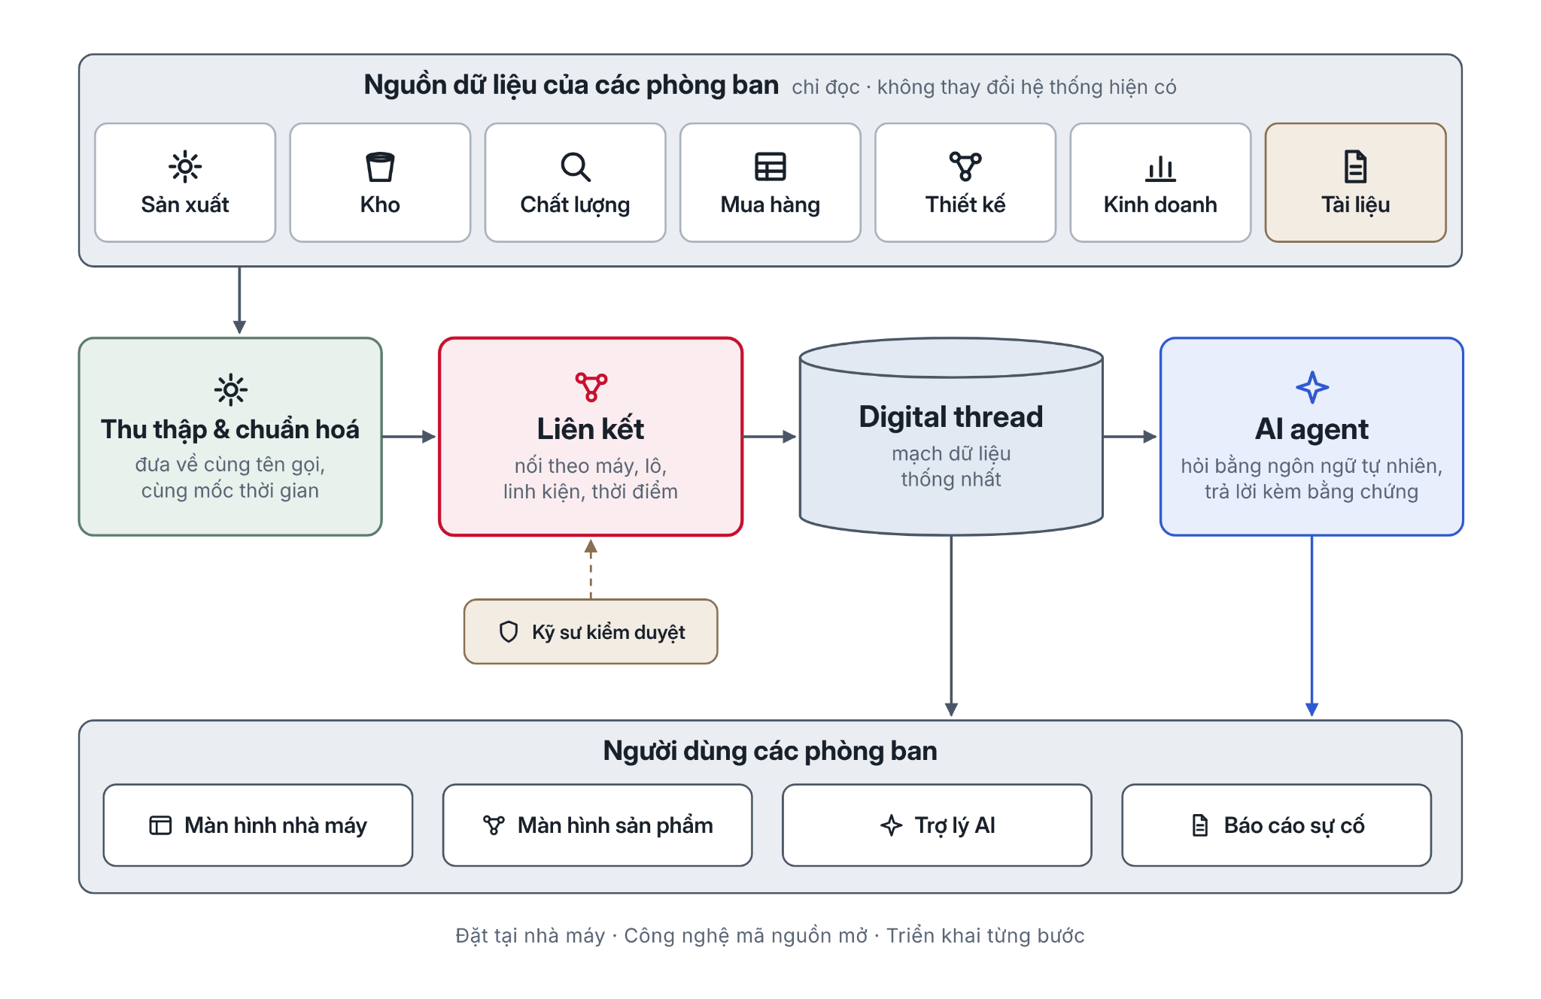
Vấn đề bạn nhìn thấy?
Notice:
Trình bày pain point của nhà máy là gì, hoặc vấn đề kỹ thuật hiện tại

Slide 5
Giải pháp đề xuất là gì?
Notice:
Trình bày giải pháp để giải quyết được pain point
Điểm mới/ vượt trội của giải pháp này so với các giải pháp hiện có là gì?

Slide 6
Hiệu quả mang lại?
Notice:
Mô tả rõ chi phí đầu tư, so sánh ROI
Nêu được các hiệu quả sau:
- Hiệu quả áp dụng trong nhà máy
- Hiệu quả khi so sánh với phương án truyền thống

Slide 7
Thời gian triển khai

Slide 8
Kết luận

Slide 9


